Slide 1
Word2Vec原理与应用
Notes:
DAU 700万
NU次留
人均VV

Slide 2
Outlines
1. Representations of text
2. Word2Vec
Skip-gram, CBOW
Subsampling
Negative Sampling
3. Applications

Slide 3
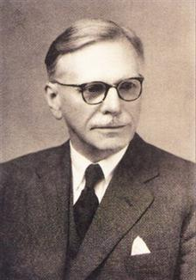
Representations of Text
文本表示：
One-hot representation：Baymax：[0,0,0,1,0,0,0,…] 大白：[0,1,0,0,0,0,0,…]
无法捕捉词之间的相似度；高维稀疏向量 (V=corpus词个数)，易发生维数灾难
N-grams、 Bag of Words
Distributed representation: 低维实数向量 (K=50~1000)
Baymax： [-0.073378 0.373542 0.100008 0.107616 0.088097 -0.221868 0.216708,…]
大白：[-0.110161 0.140409 0.000357 0.105829 0.107513 0.034320 0.134857,…]
Distributed representation: (hinton’1986)
基本思想：通过训练将每个词映射为低维实数向量→构成向量空间→越接近，语义相似度越高
“You shall know a word by the company its keeps.”
– (J. R. Firth. 1957:11)
One of the most successful ideas of modern NLP

Slide 4
Distributed Representations
NNLM：
Feedforward neural net language model
Recurrent neural net language model
一些应用：
Embedding’s semantic properties: 语义相关度计算，聚类等；
Embedding as Features: 情感分类，NER等；
Embedding as the initialization of NNs: 句子情感分类，词性标注等
类似工作:
Sent2vec, Doc2Vec, Author2vec, illustration2vec, like2vec

Slide 5
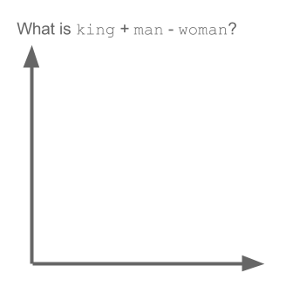
word2vec
word2vec:
E.g. king + man – woman = queue
Word2vec模型：
CBOW (Continuous Bag of Words)
Skip-gram
训练方法:
Back-Propagation + SGD (Stochastic Gradient Descent)
Loss function: cross entropy
训练样本优化：SubSampling
两种高效训练方法：Hierarchical softmax, Negative sampling

Slide 6
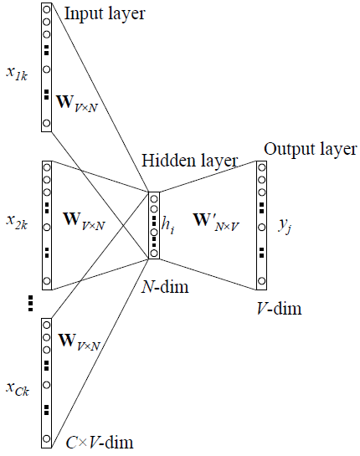
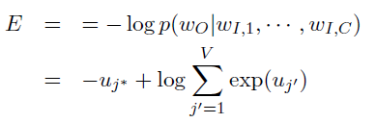
word2vec: CBOW
CBOW (Continuous Bag of Words)：
predict target given bag-of-word contexts
E.g. 大家 喜欢 吃 红 苹果
Training objective:
Loss function (NLL, Negative Log Likelihood):
Softmax

Slide 7
word2vec: skip-gram
Skip-gram: predict context words given target

Slide 8
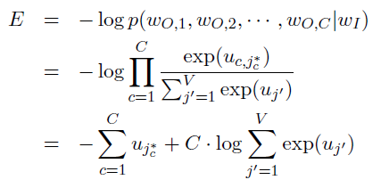
word2vec: skip-gram
Loss function:
Notes:
训练的时候：Input one hot 编码， output也是 one hot编码

Slide 9
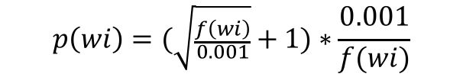
word2vec: Subsampling
主要思想：
对于比较热的词，会大量的出现在训练样本中
速度较慢
效果不佳
对于热的词组成的pair进行抽样
论文中的公式
代码中的计算方法：
f(wi)表示wi在训练集合中出现的概率, 当f(wi) <= 0.0026时，
p(wi) = 1
$$p\left(wi\right)=(\sqrt{\frac{f\left(wi\right)}{0.001}}+1)∗\frac{0.001}{f(wi)}$$

Slide 10
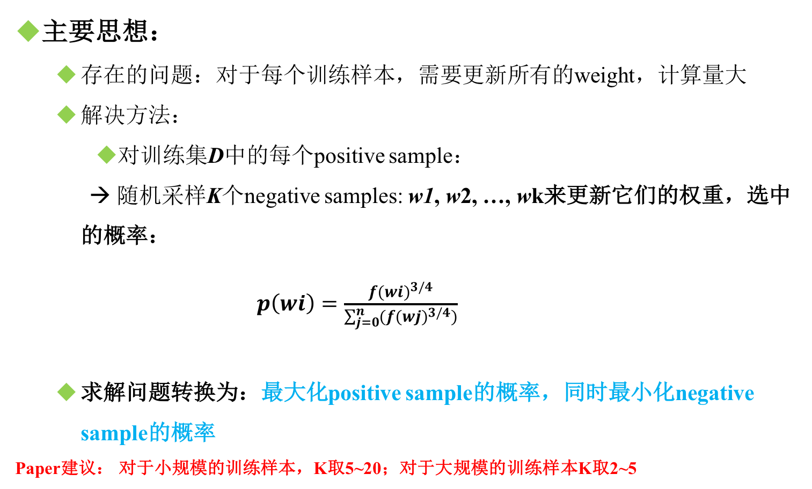
word2vec: Negative sampling
主要思想：
存在的问题：对于每个训练样本，需要更新所有的weight，计算量大
解决方法：
对训练集D中的每个positive sample：
→ 随机采样K个negative samples: w1, w2, …, wk来更新它们的权重，选中的概率：
$p（wi）=\frac{{f(wi)}^{3/4}}{\sum_{j=0}^{n}{{(f(wj)}^{3/4})}}$
求解问题转换为：最大化positive sample的概率，同时最小化negative sample的概率
Paper建议： 对于小规模的训练样本，K取5~20；对于大规模的训练样本K取2~5

Slide 11
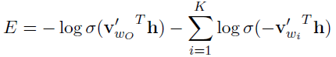
word2vec: Negative sampling
优化目标:
Loss function:
Note: k larger time corpus than D

Slide 12
Word2vec模型训练建议
语料库选择：语料库越大越好，但语料的领域更重要
超参数设置建议(Mikolov)：
模型架构：
skip-gram: 训练速度慢，对低频词有利；效果通常比CBOW好
CBOW：训练速度较快，可用于训练近义词；
训练算法：
层次softmax: 对低频词有利； negative sampling: 对高频词和低维向量有利；
词向量维度：一般维度越高越好，至少50；太小易引起映射冲突，效果差，太大耗内存，训练越慢
窗口大小：skip-gram：通常在10附近，CBOW: 一般在5附近
高频词sub-sampling：一般取值0.001~0.00001；可提高结果的准确性和训练速度
低频词去除：10~100，统计量小不能充分训练；语料词数太大→耗内存，速度慢
迭代次数：一般30~50次即可

Slide 13
Applications
Item相似度计算：
计算过程：
将用户点击item的序列构成一篇文档 item1,item2,item3,……
计算item的embedding
全量计算i2i的相似度
I2i相似度用在线上触发效果：
uc端 vt/showuv +10.5%
土豆端 vt/showuv +6.5%
求解问题转换为：最大化positive sample的概率，同时最小化negative sample的概率

